Slide 1
German project

Slide 2
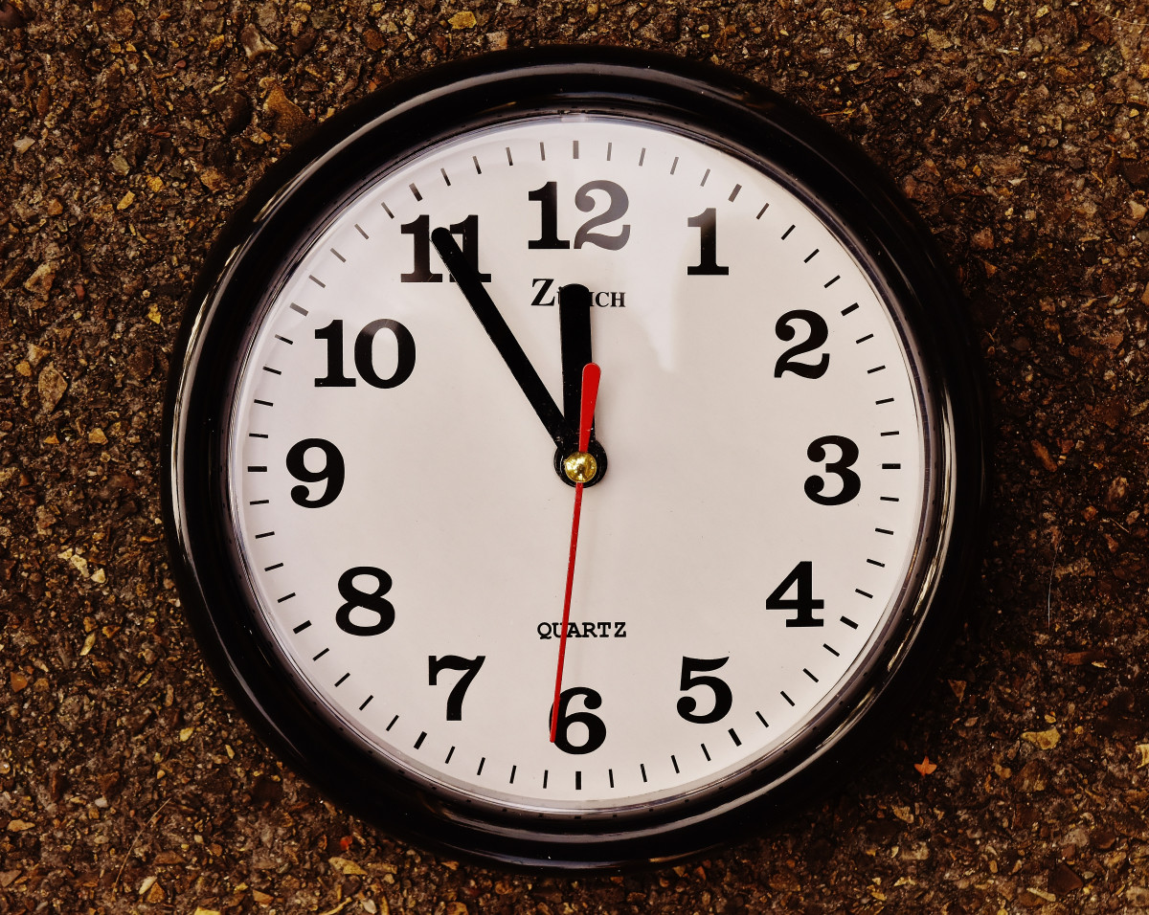
Ich spiele um 12:55 uhr fusball

Slide 3
Ich koche um 7:30 uhr spaghetti

Slide 4
Ich spiele um 10:00 uhr basketball

Slide 5
Ich spiele um 6:30 uhr tennisball

Slide 6
Ich dusche um 6

Slide 7
Ich gehe in die schule um 9 uhr

